Slide 1
点検業務マニュアル
１．電子付箋一覧
２．画面点検分担
３．生活習慣病管理料置換シミュレーション
・・・・・・・
・・・・・・・
・・・・・・・
1
4
9
本説明書はチェックアイDXの基本操作について説明したものです。
医療機関名、 患者氏名は仮名に変換してあります。
詳細はホームページの操作マニュアルを参照してください。
開発：
販売：

Slide 2
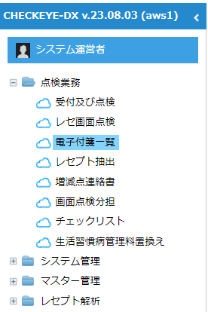
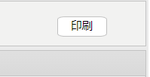
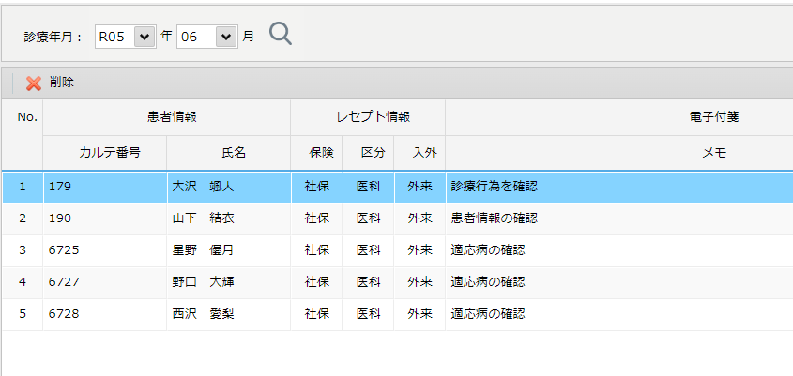
点検業務
電子付箋一覧
「電子付箋」は当該診療年月別に閲覧して印刷することができます。
画面点検を行う際に気になるもの、カルテを参照する必要があるもの、医療事務が点検して医師に確認する必要があるもの、医師が点検して医療事務に指示する事柄があるものなど、後で見直すべきレセプトの表示ができます。
ナビゲーションウィンドウの「点検業務」>「電子付箋一覧」をダブルクリックします
●上部エリア：レセプトの付箋メモを診療年月条件で照会します。
①
① 診療年月条件で検索します。 （レセプトで登録した付箋メモ）
付箋が付いたレセプト

Slide 3
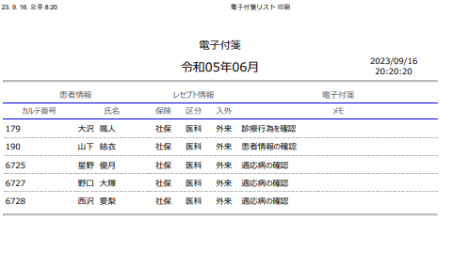
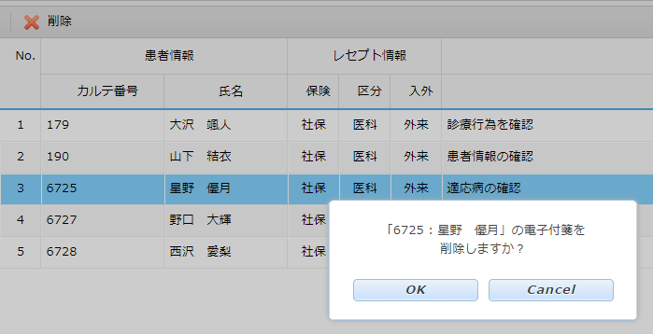
●電子付箋一覧情報を印刷し、選択した電子付箋を除去します。
②
③
②電子付箋一覧情報を印刷します。
③電子付箋一覧から選択した付箋情報を除去します。

Slide 4
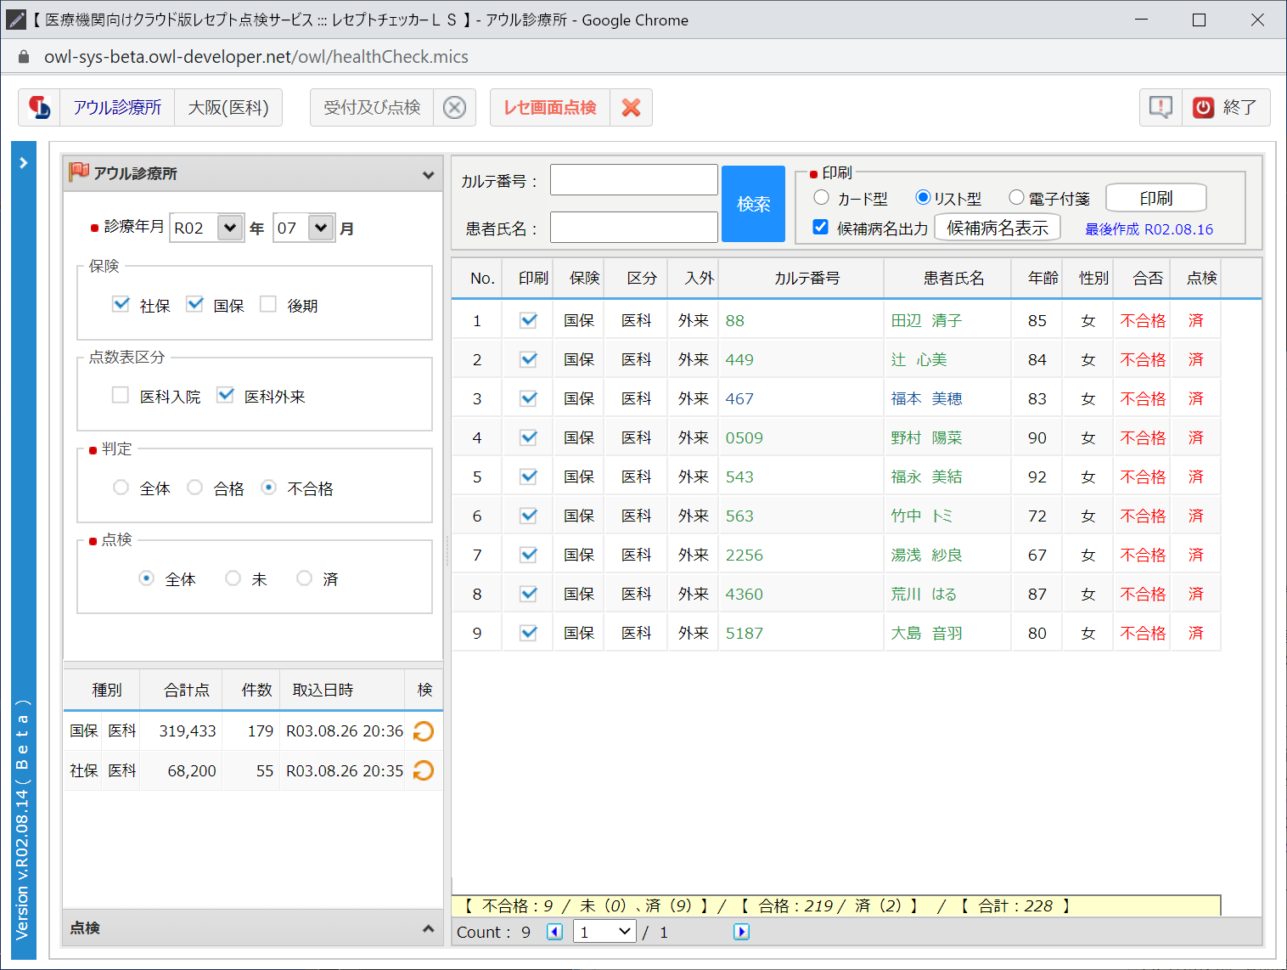
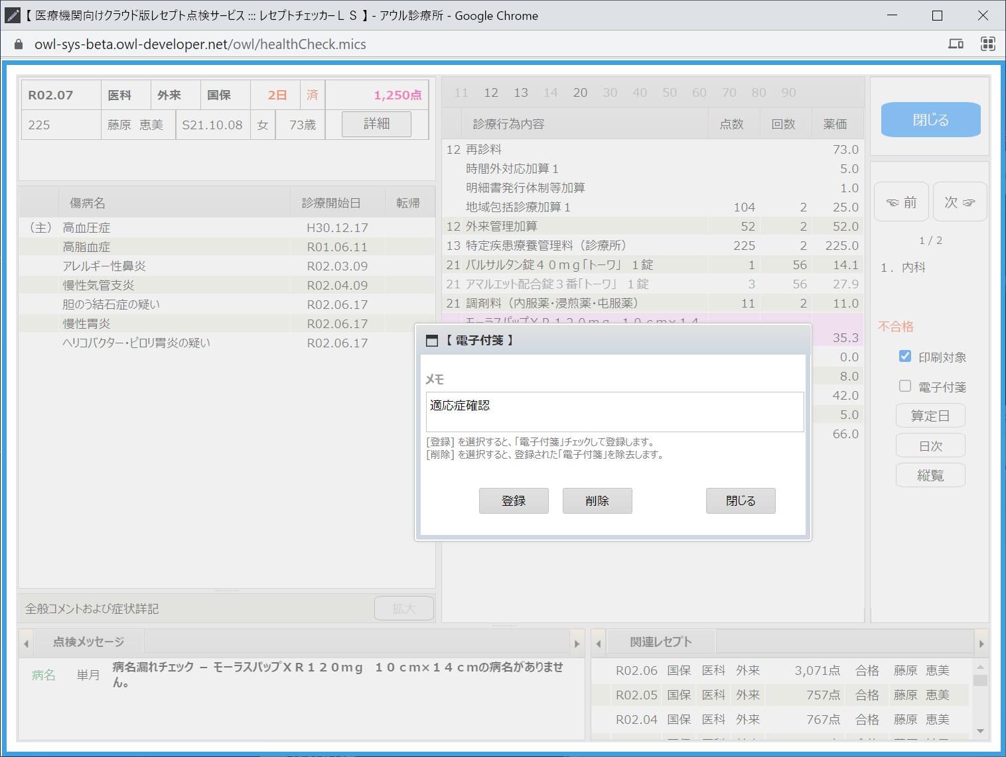
●レセプト点検画面での電子付箋印刷について
「点検業務」 >レセプト検索リストでも電子付箋を印刷できます。
電子付箋印刷
注：印刷オプション「候補病名出力」を
チェック解除することで「電子付箋」を
選択可能であり、印刷が可能です。 （印刷フォーマットは「電子付箋一覧」
の印刷と同じです。）
●レセプトの付箋メモ入力
詳細レセプトで「電子付箋」にチェックを入れると付箋メモ入力ダイアログ 画面がオフになり、付箋メモを入力できます。
付箋メモ入力ダイアログ

Slide 5
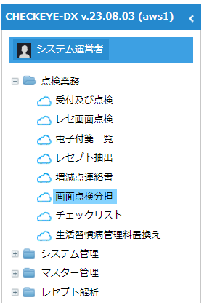
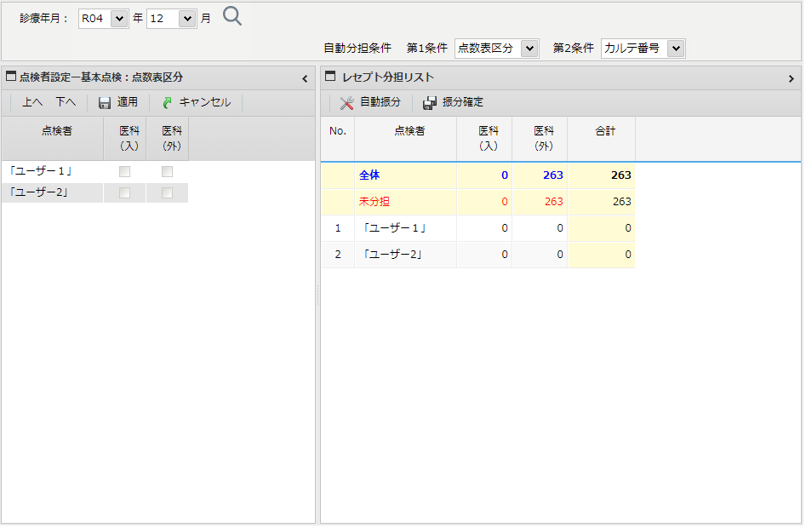
画面点検分担
レセプトのアップロード及び取り込みが終わると自動点検を行います。
自動点検結果で不合格のレセプトは目視で確認する点検業務を行います。
複数の点検者が振り分けてそれぞれ作業が出来るように分配する機能があります。
ナビゲーションウィンドウの「点検業務」>「画面点検分担」をダブルクリックします。
●初期画面です。
接続可能なユーザーです。
ユーザーに分担されたレセプトです。

Slide 6
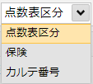
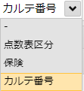
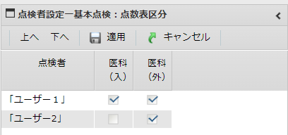
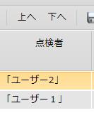
●上部エリアです
①
②
① 該当する診療年月の対象レセプトの点検件数を分担できます。
レセプトがアップロードされ、正常に取り込まれた最新の診療年月がデフォルトに設定
されます。 ボタンは分担された内訳を照会します。
② 画面点検実行するために「分配条件」を設定できます。デフォルトで「点数表区分」と「カルテ番号」の順に自動分配されます。
*条件は と、2条件の 中で変更可能です。
●左側のリストには画面点検ユーザーが表示されます。
又、それぞれに担当する点検対象を表示します。
① 点検者の優先順位を設定できます。
①
③
②
* 2人の所属ユーザーが登録されている場合です。
点検者を選択し、「上へ」ボタンを押すと
選択したチェックが上に移動し、「下へ」
ボタンを押すと選択した点検者が下に移動
します。
② 診療年月のレセプトの点数表や入院と外来分担適用可否をチェックします。
チェック解除の場合は、その種類のレセプトが分担対象から除外されます。
③ 適用：分担対象設定（チェック）情報を最終適用します。
キャンセル：「適用」処理前の「分担対象チェック」以前に戻します。

Slide 7
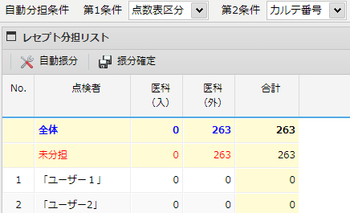
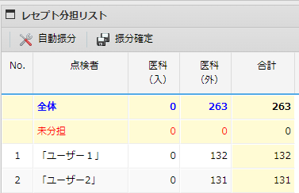
●レセプトの分配情報を確認する
-自動点検の結果を、目視で確認する作業が画面点検です。
-画面点検画面を介して、作業時にユーザー別に確認可能なレセプト件数を変更します。
①
診療年月に該当するレセプトの総件数です。
分担されていないレセプト件数です。
目視で点検確認すべきユーザー別分担
件数です。
①自動分配条件に応じてレセプトをユーザー別に分配します。
注 : 左側「点検者設定」領域のユーザーに対する入院と外来分担適用可否チェックを設定し
なければなりません。
「ユーザー2」は医科（外来）
レセプトのみ分担チェック
設定し、「適用」ボタンを
クリックします。
をクリックして自動分担処理します。
②
*注：分担された件数情報は「分担確定」ボタンをクリックしなければ確定保存されません。
-「未分担」件数は0になりました。
- ユーザー別にレセプトが分担
されました。
② 自動分配条件に応じてレセプトがユーザーに分配されます。
又、配分された件数の編集ができるので配分された件数を確認し、「配分」ボタンを押すと
配分が確定します。

Slide 8
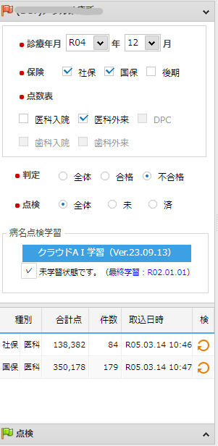
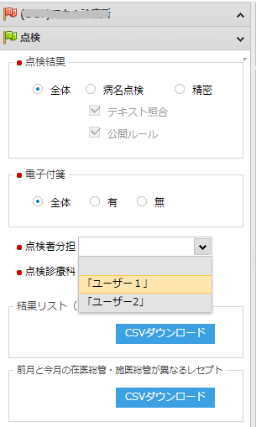
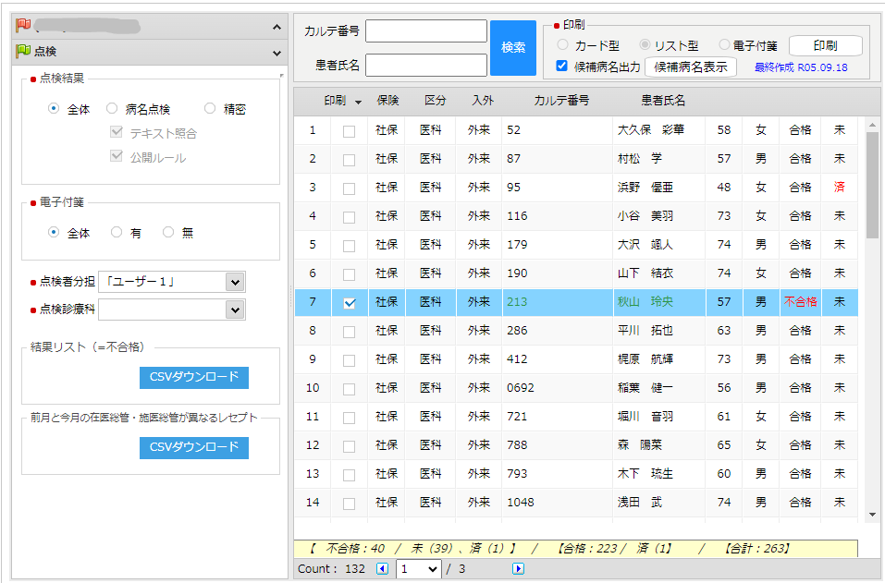
分担処理後「点検業務」>「レセプト画面点検」で確認可能です。
●レセプト点検画面
「点検業務」 > 「レセ点検画面」の「点検タブ」をクリックします。
①「点検タブ」をクリックして点検タブ領域に切り替えます。
② 点検者分担で点検者ユーザーを選択します。
①
「ユーザー1」に分担されたレセプトが検索されます。
分担設定画面で分担処理された「ユーザー1」に割り当て件数は132件でした。該当するレセプトのみ目視で点検確認できます。

Slide 9
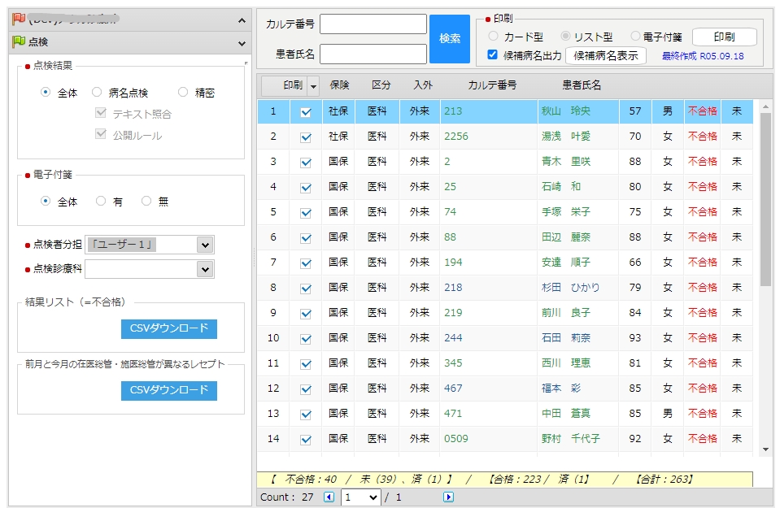
* 注：割り当てられた分担結果を確認する際の注意点
デフォルト初期画面条件は、判定が「不合格」です。勿論、目視点検対象は
不合格対象ですが、分担された件数を正確に把握したい場合には条件値
を「全体」に変更して確認可能です。
「ユーザー1」の分担件数132件の中、不合格レセプトのみ検索されます。

Slide 10
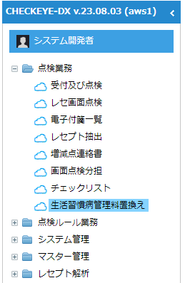
生活習慣病管理料置換えシミュレーション
高血圧、糖尿病、高脂血症などの「生活習慣病」を予防し、管理するために「生
活習慣病管理料」という診療費項目があります。 「生活習慣病管理料置換」はこれらの生活習慣病管理料を請求する際に、一定の条件を
満たす場合には別途の診療費を請求しなくても良い制度（2022年）があるので事前に
置換シミュレーションができるように機能を提供します。
* チェックアイDXでは「生活習慣病管理料置換シミュレーション」を通じて「生活習慣
病管理料算定対象病名（＝対象疾病）をもって総額で請求するレセプトの点数（金額）
と同じレセプトを生活習慣病管理料として算定した場合の点数（金額）の差額をシミュ
レートするようにします。
ナビゲーションウィンドウの「点検業務」>「生活習慣病管理料置換え」をダブルクリックします。
* 「生活習慣病管理料置換シミュレーション」名称が
長いので「生活習慣病管理料置換え」と称します。
●初期画面です。
最新のレセプトの取り込みと動点検が終われば対象診療月に
対するシミュレーション「実行」を行います。

Slide 11
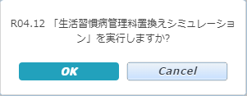
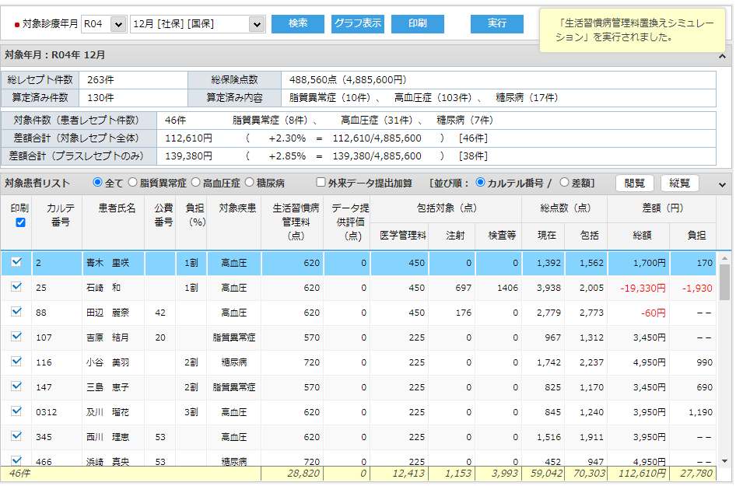
●上部エリアです。
①
②
① 「実行」されていない診療年月の場合にはその情報は表示されません。
② 「生活習慣病管理料置換シミュレーション」を実施します。
実行後は「検索」、「グラフ表示」、「印刷」ボタンが有効になり、 シミュレーション結果が表示されます。
③
④
● 上段ボタンです。
⑤
③ 検索：一度実行されたシミュレーションデータが存在する場合は検索ボタンで検索できます。
又、対象診療年月を変更する場合にも検索されます。

Slide 12
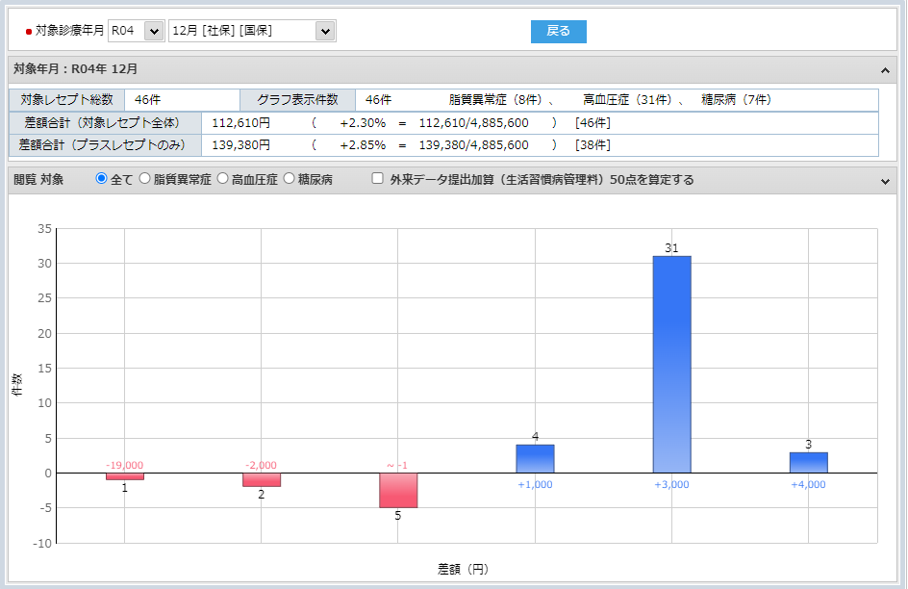
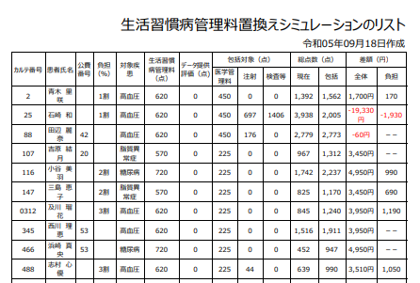
●上段ボタンです。（続き）
④
⑤
④ グラフ表示：表示されたシミュレーションデータをグラフ形式で表示します。
X軸の青色は差額が（+）、赤色は差額が（-）です。 Y軸はレセプト件数です。
⑤ 「印刷」：表示されたシミュレーションデータを印刷します。

Slide 13
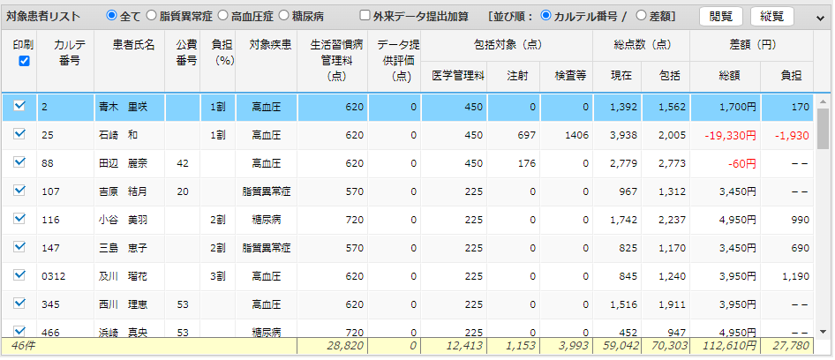
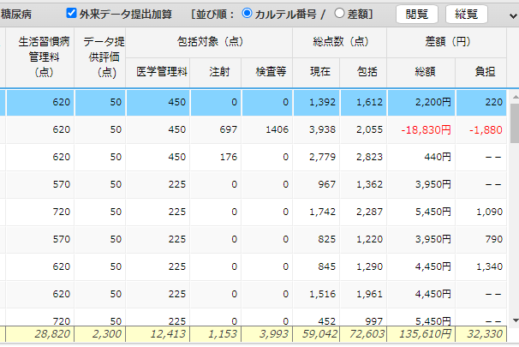
●シミュレーション結果の要約情報を表示します。
注：生活習慣病管理料置換シミュレーションの対象レセプト
- 脂質異常症、高血圧症、糖尿病の病名（確定）レセプト対象。
-「初診」と「在宅」の区分があるレセプトは除く。
生活習慣病管理料を算定しているレセプトは除く。
オンライン診療を算定しているレセプトは除く。
●対象患者情報の表示方法です。
①
②
③
④
① 置換される生活習慣病管理料対象疾患別に変更できます。
② 「外来データ提出加算」にチェックをすると対象レセプトに50点が加算
されます。これにより差額と集計結果も変更されます。
外来データ提出加算
・2022年度改定で新設された点数。
・診療報酬の請求状況を厚生労働省に
提出した場合に月１回50点を算定する。
・提出方法は後日公表される。
・届出が必要である。
・届出すれば、生活習慣病管理料を算定している全てのレセプトで月１回50点を算定する。
・加算なので生活習慣病管理料を算定しないレセプトでは算定できない
③リストのソート順はデフォルト はカルテ番号（昇順）であり、差額順（降順）を切り替えます。
- 差額がマイナスの場合は赤い文字で表示します。

Slide 14
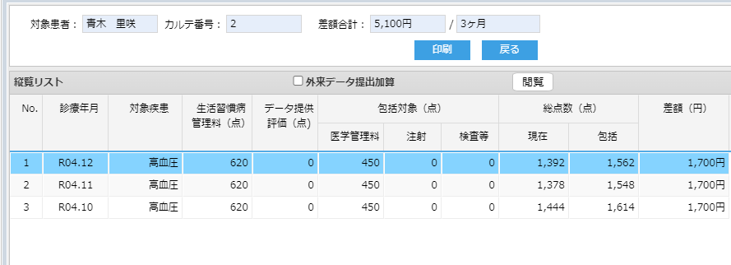
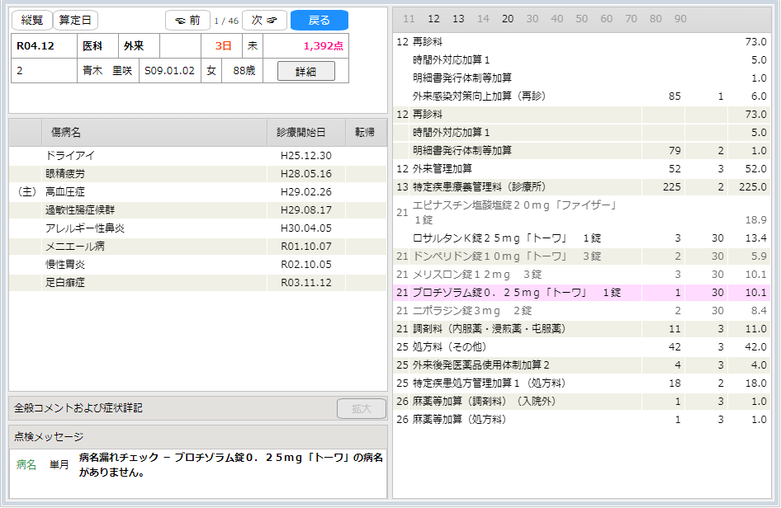
●対象患者情報の表示方法です。 （続き）
④ 閲覧」ボタンをクリックすると該当患者の「レセプト」がオープンされます。
（=リストをダブルクリックするのと同じです。）
- 「縦覧」ボタンの場合には該当患者の取り込まれたレセプトをすべて確認できます。
【縦覧画面】
該当レセプトは閲覧ボタン又はダブルクリックで確認できます。

Slide 15
注：チェックアイＤＸによる判定の結果生じた返戻、減点、査定につきましては
責任を負いかねますのでご了承ください。
点検業務マニュアル
２０２３年９月２７日
□開発 DX CARE株式会社
□販売 株式会社ニチイ学館
お問い合わせ
チェックアイDX サポート窓口
E-mail：checkeye-dx@nichiigakkan.co.jp

